Slide 1
Вставь звуки, чтобы получились пары.
Б
 | Ф
Г
 | С
Ж
П
В
К
З
Ш
СОГЛАСНЫЕ ПАРНЫЕ ЗВОНКИЕ И ГЛУХИЕ

Slide 2
ПРОВЕРЯЕМЫЕ ЗВОНКИЕ И ГЛУХИЕ СОГЛАСНЫЕ
НЕПРОИЗНОСИМЫЕ СОГЛАСНЫЕ
НЕПРОВЕРЯЕМЫЕ ЗВОНКИЕ И ГЛУХИЕ СОГЛАСНЫЕ

Slide 3
Цель путешествия:
ИЗУЧЕНИЕ
СЛОВ С НЕПРОВЕРЯЕМЫМИ ПАРНЫМИ ЗВОНКИМИ И ГЛУХИМИ СОГЛАСНЫМИ.

Slide 4
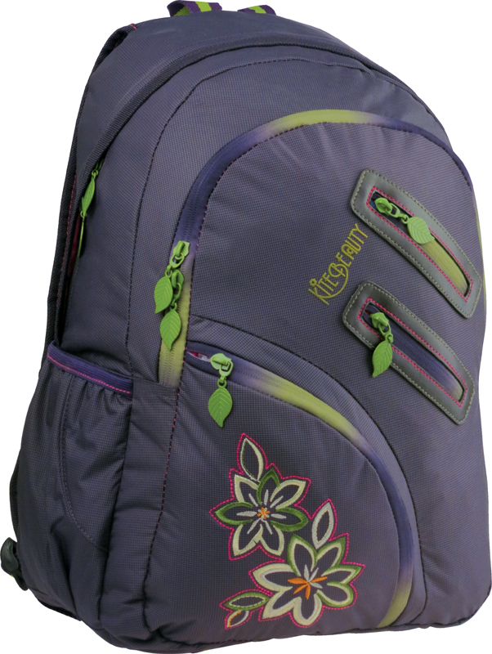
До чего ж приятно мне,
Еду на чужой спине!
А внутри – в порядке.
Книжки и тетрадки.
РЮКЗАК.

Slide 5
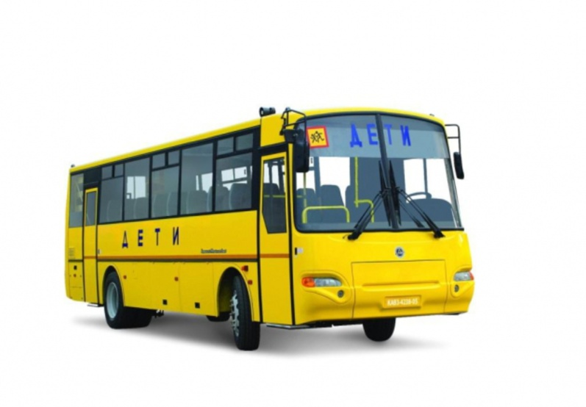
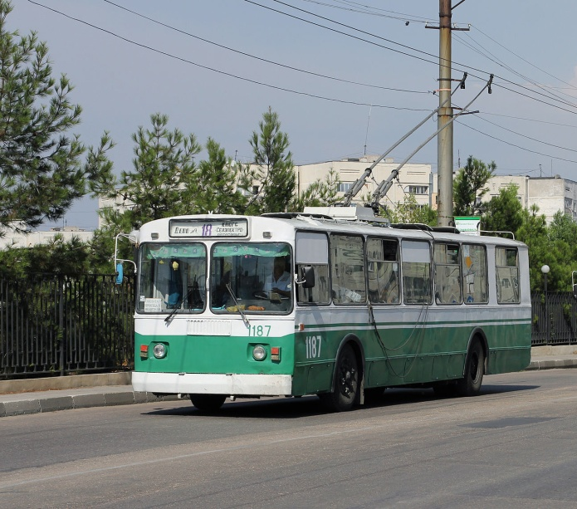
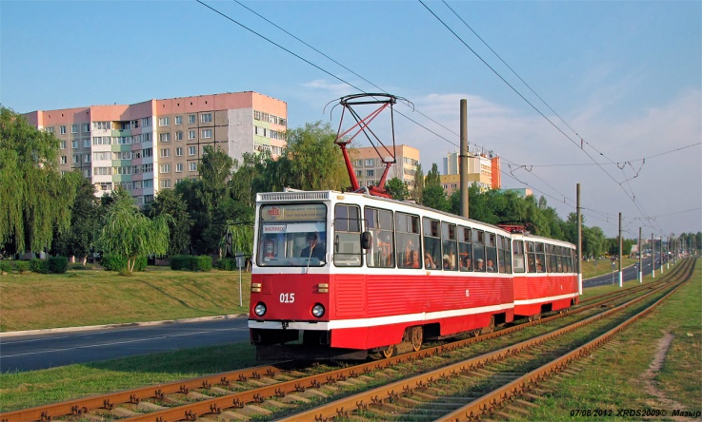

Slide 6
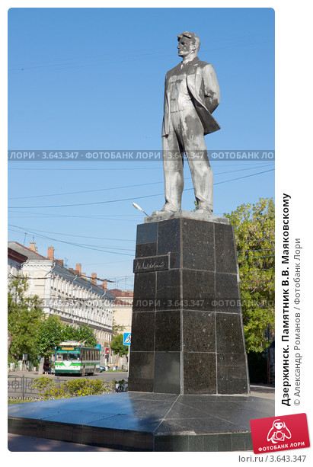
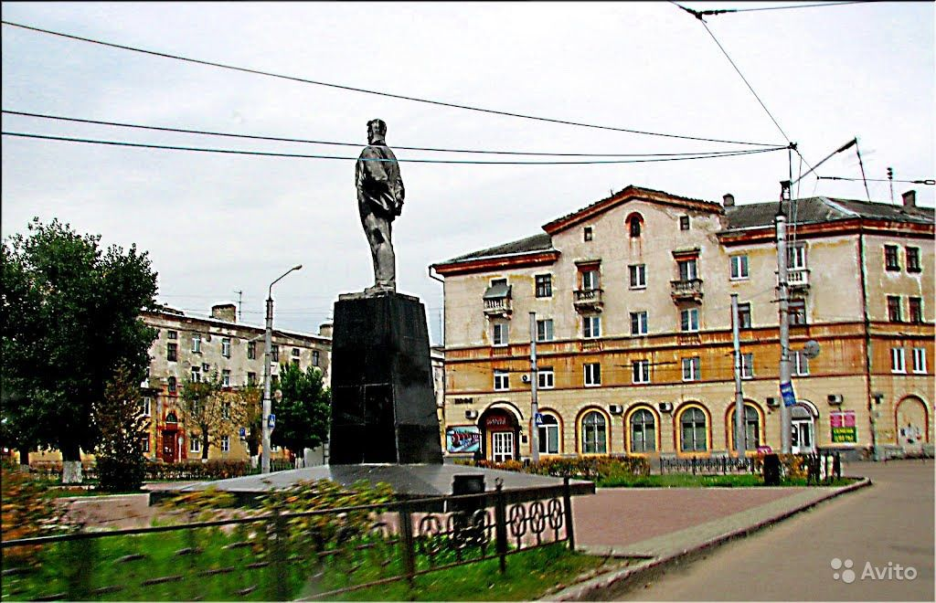
АВТОБУС

Slide 7
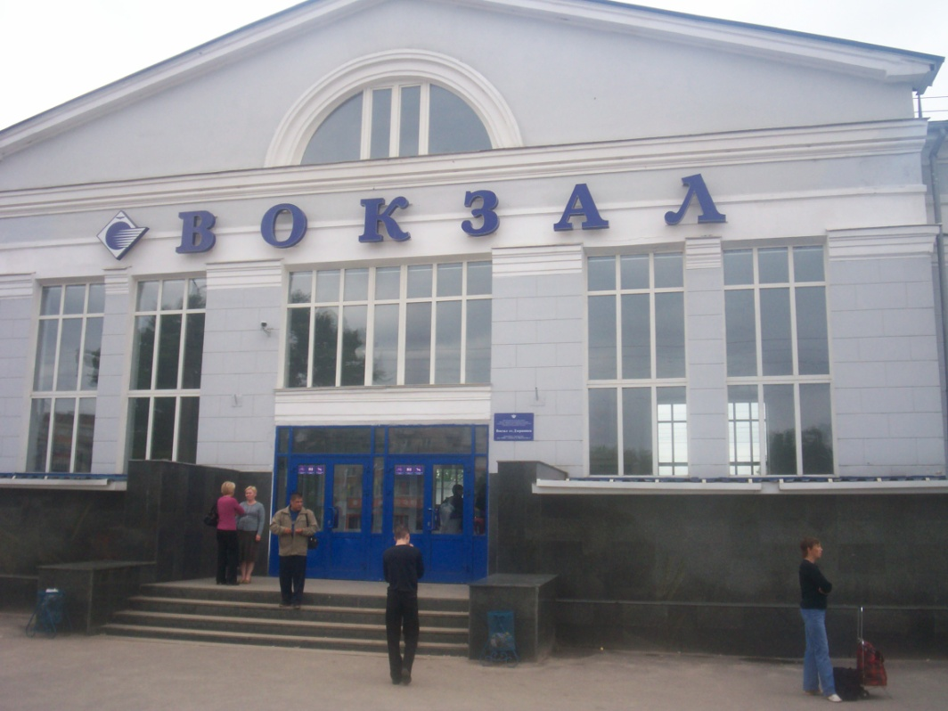
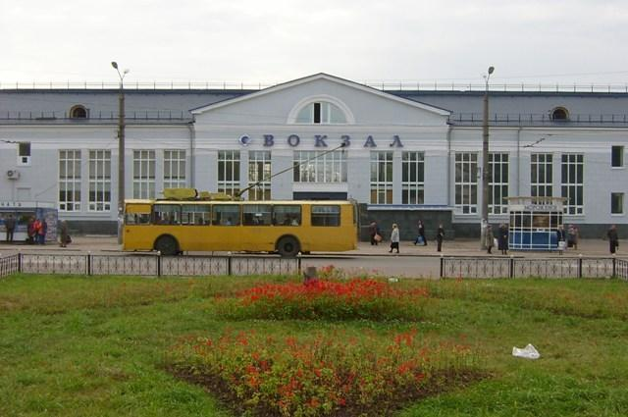
ВОКЗАЛ

Slide 8
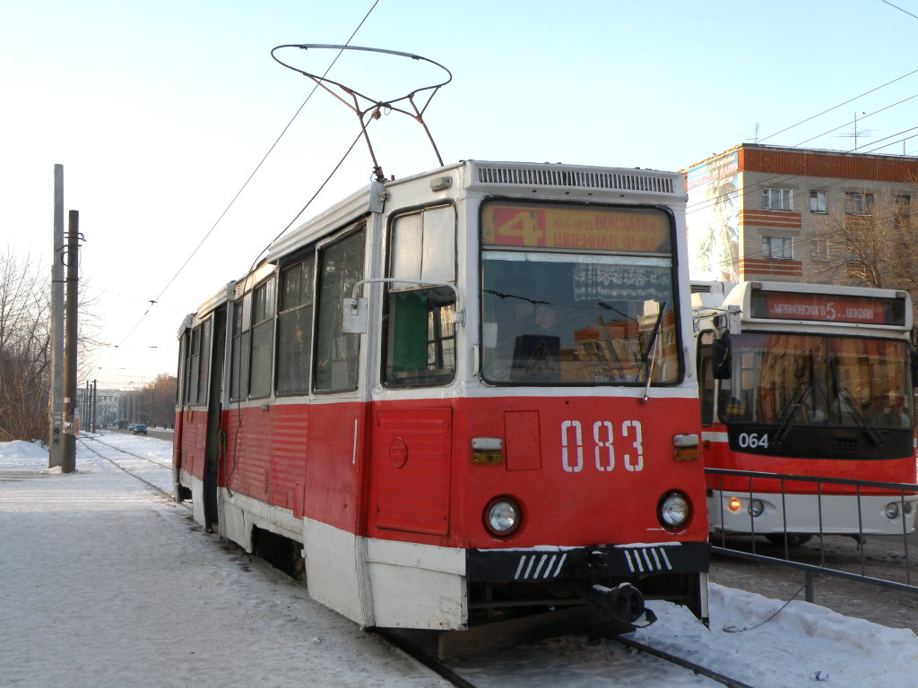
ТРАМВАЙ

Slide 9
АВТОБУС
ТРОЛЛЕЙБУС
ТРАМВАЙ

Slide 10
ИТОГ ПУТЕШЕСТВИЯ:
Что нового узнали на уроке?
Что понравилось больше всего?
Автобус, трамвай, троллейбус, вокзал, рюкзак.

